Slide 1
总体设计
任务描述
wcst平台是针对于人类大脑前额叶是否有损伤而进行测试的一个平台。主要是5张卡片，一张裁判卡，4张决策卡，基于裁判卡的颜色，形状，数量这三个条件推测平台本回合的选择决策，在4张卡片中选出符合该决策的卡片。连续n轮判定正确则机器认定你已经掌握这套规则，并更换规则，进行下一步推理。
我们的目标是能通过神经网络拟合出人类推理的过程。
总体架构
卡牌态势
智
能
体
选择反馈
策略网
平台
态势
策略
执行网
选择卡牌

Slide 2
任务分解
策略网
任务目标：训练LSTM网络，使它可以通过历史决策信息预测出下一时刻的决策。
任务规划：
生成符合要求的历史决策信息作为训练集输入到网络中。
训练网络，测试结果
执行网
任务目标：训练MLP执行网络，使它可以通过输入当前态势以及选择策略选择出正确的卡牌。
任务规划：
生成符合要求的随机图案与相应的选择策略，作为训练集，输入到网络中
设计MLP网络
训练网络，测试结果

Slide 3
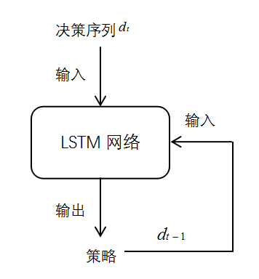
策略网
功能描述
执行网通过输入二元组决策D_{t-1}以及该决策是否正确R_{t-1}的序列，预测出t时刻的决策
具体实现
数据集样例：
特征，标签
{[(d₀,r₀),(d₁,r₁) (d₂,r₂)…(d_{t-1},r_{t-1})],[d_{t}]
[(d₀,r₀),(d₁,r₁) (d₂,r₂)…(d_{t-1},r_{t-1})],[d_{t}]
……
[(d₀,r₀),(d₁,r₁) (d₂,r₂)…(d_{t-1},r_{t-1})],[d_{t}]}
输入:
特征：[(d₀,r₀),(d₁,r₁) (d₂,r₂)…(d_{t-1},r_{t-1})]：从第0到t-1时刻的决策以及该决策是否正确，决策集为{0,C,N,S}
标签:d_{t} : 网络在t时刻预测的结果
输出：
t时刻采用的决策

Slide 4
具体方案
数据集生成方案
在策略网的神经网络输入端，训练数据集以10个为一组2x10的矩阵输入，在输入预测向量，经过神经网络的处理，输出预测结果与输入的预测结果相比较，如果不同则进行交叉熵处理返回，再训练。
当连续选择n为判断规则并正确的情况下，下回合选n判断错误，然后下下回合将改变策略。大量数据集输入给LSTM网络，使网络输出结果与预期结果比较。
数据集样例
训练数据集随机生成，一个三个参数，s，n，c，加上标签。一组2x10的矩阵 例如
特征：[(n,1),(n,1),(n,0),(s,0),(c,1),(c,1),(c,0),(s,1),(s,1),(s,0)]
标签：预测的决策
n , s , c为特征值，为当前判断规则，1、0为标签，1代表正确，0代表错误，

Slide 5
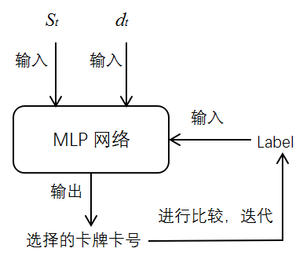
执行网
功能描述
执行网通过输入的态势S_{t}以及决策d_{t}（三种策略中的一个），选择出对应的卡牌，将选择出的卡牌位置发送给平台。
数据集样例：
特征，标签
{[S₀,d₀][act₀]
[S₁,d₁][act₁]
[S₂,d₂][act₂]
[S₃,d₃][act₃]
...
[S_{t-1},d_{t-1}][act_{t-1}]}
具体实现
输入:
态势特征S_{t}：五张卡牌的态势（位置，颜色，形状，数目）表达:可用one-hot编码表达，也可给定具体数值，如颜色中，红色为0，黄色为1，蓝色为2，绿色为3
决策特征d_{t}：本次选择的策略:从三种已知策略中选择适合本轮的策略（颜色一致，形状一致，数目一致）
标签：在应用本次选择的策略中应选中的正确的卡牌号码（或图案）
输出：
本回合游戏应当选择的卡牌的位置

Slide 6
具体方案
数据集生成方案
反应卡数目：64种不同的反应卡
卡牌共有四种颜色，四种图案，四种形状，每种均有4个选择，通过排列组合，共有4X4X4=64种不同的样式
方案总数：192种不同的方案
共有64张不同的反应卡片以及四张固定的刺激卡片，每轮测试四张刺激卡片不变，从128张64种不同的反应卡片中随机选出一张卡片进行归类，有三种不同的归类策略，通过排列组合，共有64X3=192种输入方案
数据集样例
第一轮：[(0,1,2,3), (1,0,0,0), (2,1,1,1), (3,2,2,2), (4,3,3,3),0]，输出1，与输入label[4]进行比较，修正
第二轮：[(0,1,1,1), (1,0,0,0), (2,1,1,1), (3,2,2,2), (4,3,3,3),2]，输出3，与输入label[2]进行比较，修正
······
第十轮：[(0,0,2,3), (1,0,0,0), (2,1,1,1), (3,2,2,2), (4,3,3,3),1] ，输出4，与输入label[4]进行比较
其中，三种不同决策分别为{颜色:0,数目:1,形状:2},四种不同颜色分别为{红色:0,绿色:1,蓝色:2,黄色:3},
四种不同形状分别为{圆:0,方块:1,三角:2,星形:3},四种不同数目分别为{一个:0,两个:1,三个:2,四个:3}

Slide 7
智能体对接
功能描述
与平台对接，并可以通过与平台的反馈进行强化学习，修正网络
具体实现
策略网：
在网络对接时，会出现一个问题，即策略网的输入是一个10*2的决策序列，而当网络组合起来的时候，LSTM网络无法接收到任何决策序列。因此在网络前10轮设置一个全为零的向量输入LSTM网络，并每一轮的输出都将更新该向量。
如：
第一轮：[(0,0), (0,0), (0,0), (0,0), (0,0), (0,0), (0,0), (0,0), (0,0), (0,0)]，输出c，决策判断为0
第二轮：[(0,0), (0,0), (0,0), (0,0), (0,0), (0,0), (0,0), (0,0), (0,0), (c,0)]，输出n，决策判断为0
第三轮：[(0,0), (0,0), (0,0), (0,0), (0,0), (0,0), (0,0), (0,0), (c,0), (n,0)]，输出s，决策判断为0
······
第十轮：[(c,0), (n,0), (s,0), (s,0), (n,1), (n,1), (n,1), (n,1), (n,1), (n,1)]，输出n，决策判断为0
第十一轮： [(n,0), (s,0), (s,0), (n,1), (n,1), (n,1), (n,1), (n,1), (n,1), (n,0)] ，输出s，决策判断为1
执行网：
与训练时一样，接收态势和策略网的输入，输出通过一个map映射，将卡牌位置变为执行选择的行动。

Slide 8
态势序列S_{t}
决策序列d_{t}
MLP
选择的卡牌

